Slide 1
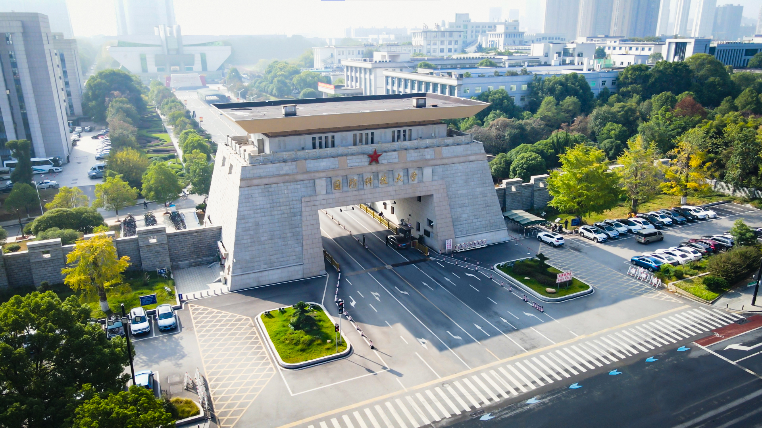

MtAgentLens
基于eBPF的多Agent可观测与根因分析框架
2026全国大学生计算机系统能力大赛 · 操作系统设计赛 · 功能挑战赛道
指导老师：任怡 马俊 团队成员：唐浩钺 刘周康 刘锦样
进展汇报 · 2026年6月

Slide 2

目录
01
项目背景
02
系统架构
03
实验评估
04
开发进展

Slide 3
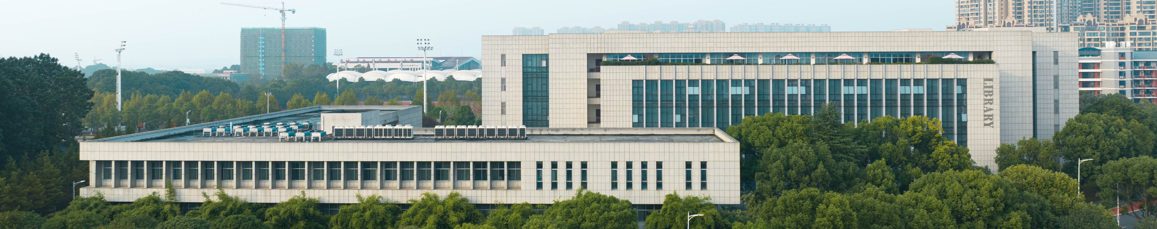
01
第一部分
项目背景
NATIONAL UNIVERSITY OF DEFENSE TECHNOLOGY

Slide 4

项目背景与技术挑战
AI Agent 安全新挑战
三大技术挑战
恶意提示词注入、非预期Shell执行、敏感文件越权访问、资源滥用等新型风险
1. 多层级数据捕获
利用eBPF技术实现内核态无侵入观测，覆盖应用层Prompt到系统调用、进程行为的全栈数据采集
现有方案局限
传统应用层工具无法捕获OS级系统调用·文件操作·进程行为
2. 跨层语义鸿沟
建立Prompt指令到系统操作的因果归因模型，精准定位异常行为的根因，而非仅记录孤立事件。
赛题核心要求
3. 端侧部署性能约束
多层级数据捕获+异常监测+告警归因·基于eBPF非侵入式内核观测
优化eBPF程序逻辑，控制内核态开销，平衡观测粒度与系统性能，适配生产环境的资源限制。
我们的应对：内核原生+因果归因技术路线
利用eBPF同时采集应用层和内核层数据，通过因果图构建突破语义鸿沟，填补"实时跨层异常归因"空白

Slide 5
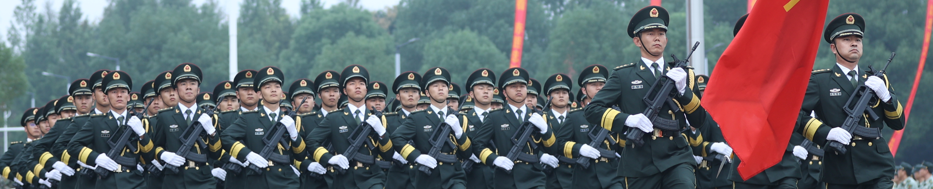
02
第二部分
系统架构
NATIONAL UNIVERSITY OF DEFENSE TECHNOLOGY

Slide 6
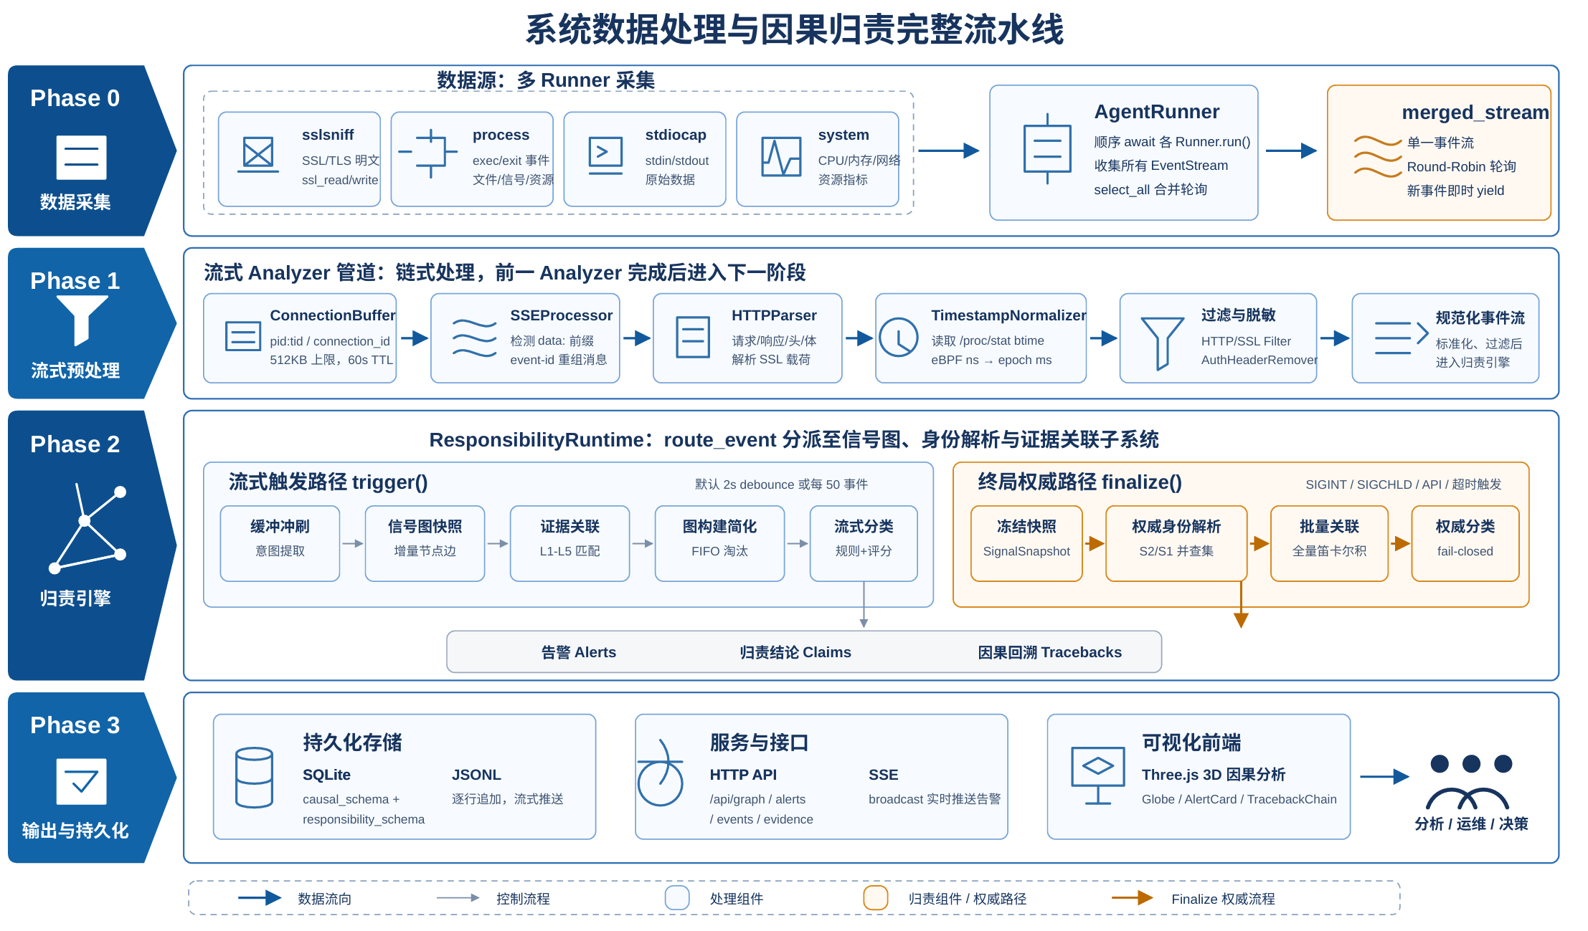
MtAgentLens 系统概述
内核原生的AI Agent流量镜像与因果归因引擎：C eBPF探针 → Rust流式处理 → TypeScript 3D可视化
三层流水线架构
eBPF内核探针层
部署5个专用C语言探针矩阵，无侵入捕获系统调用、文件IO等全链路原始事件数据。
→
Rust流式处理引擎
基于Tokio异步框架构建管道过滤器，执行规范化解析、三级分类筛选与弱信号降噪处理。
→
3D可视化前端
通过Three.js构建3D拓扑视图，动态还原Agent攻击路径与系统状态，支持交互溯源与根因定位的可视化验证。

Slide 7
核心技术架构详解
eBPF内核探针层(C)
Rust流式引擎核心
因果归因+3D可视化
sslsniff
tokio异步多源事件合并
六索引因果图(FIFO淘汰)
uprobe/uretprobe截获SSL_read/write明文
process
管道-过滤器链式处理
污点追踪(三条件检测)
tracepoint追踪fork/exec/exit生命周期
规则引擎→图模式→加权评分
并查集身份解析(三信号)
fileaccess/stdio
tracepoint文件操作+标准I/O监控
LLM Observer双路由仲裁
Three.js 3D地球交互界面
browsertrace
60.5%场景免LLM · 分层缓存自学习
SSE实时推送 · 500+ events/s
uprobe监控浏览器进程协作关系
三级分类管道
规则引擎（确定性）→ 图模式匹配（结构化）→ 加权评分+LLM Observer双路由仲裁（语义级）→ fail-close安全回退机制，实现分级递进式精准检测
跨周期溯源融合引擎（核心性能突破）：SignalAccumulator信号累积 · Noisy-OR贝叶斯多证据融合 · 5分钟半衰期指数衰减动态调权 · Platt Scaling概率校准

Slide 8
核心创新
创新一：eBPF全链路数据采集体系
创新二：跨层因果归因引擎
uprobe/tracepoint五种挂载，非侵入截获TLS明文及系统调用
意图-行动关联+污点追踪+因果图三层机制突破语义鸿沟
· CO-RE跨内核版本兼容 · 单次SSL操作仅 ~218ns
· 六索引因果图 · O(1)节点/边查找
· Ring Buffer可变长记录 · SPSC无锁推送 · 丢包率<0.5%
· 三信号并查集身份解析(root_pid+TLS+conversation_id)
关键指标：5探针覆盖全链路，采集开销 < 3%
支持L1-L5五级匹配置信度，因果图动态更新延迟小于100ms
创新三：三级分类+LLM双路由仲裁
创新四：标准化基准测试体系
规则引擎→图模式匹配→加权评分渐进精化
FuxiBench v1.0：86个冻结场景·14类威胁·3位研究员GT v3标注
· 模糊区间(0.15-0.70)自动路由LLM Observer
· SAFI文件注入框架·6种注入模式·CC-BOS 文言文载荷写入成功率～80%
· 60.5%场景免LLM调用 · 分层缓存+自学习
· 3款主流Prompt级基线全量对比，量化验证OS级观测的原理性优势
Observer方向判定正确率达84.2%，实现零良性误触发的严苛标准
结合InjecAgent外部基准，完成2108个真实样本的交叉验证闭环

Slide 9
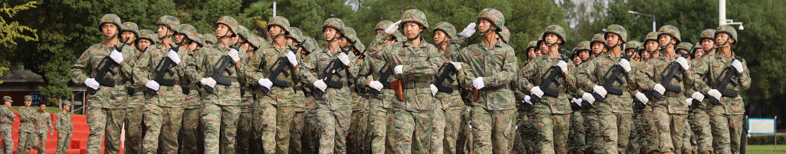
03
第三部分
实验评估
NATIONAL UNIVERSITY OF DEFENSE TECHNOLOGY

Slide 10
核心实验结果（FuxiBench 全86个场景）
整体指标：ITT-TPR=89.6% · PP-TPR=100% · FPR=0.000 · F1=0.945 · MCC=0.809 · McNemar p<0.001
按攻击类型 TPR 对比（核心发现）
Type C（多Agent协同，n=23）：MtAgentLens TPR=1.000 vs 基线最佳LLM Guard 0.522（FPR=0.789）
Type C 差距是原理性的——"无单个恶意prompt → 分析prompt的工具必然失败" · 均值PBC=397（单Agent的7倍）
消融实验(RQ2)
泛化能力(RQ4)
生产可行性(RQ5)
L0→L1 ΔAUROC
InjecAgent
eBPF探针延迟
+0.214
TPR=0.993
~218 ns
p < 0.001 · PBC门控唯一显著
外部基准2108样本
内存36.9MB · 端到端<3%
MtAgentLens 与 3 款主流 Prompt 级基线横向对比结论（Agent Sentinel、LLM Guard、Meta Prompt Guard）
整体F1领先20-75%且保持零误报；Type C协同攻击检出率100%（基线仅52.2%）；本质在于Prompt级工具无法识别无单条恶意文本的协同攻击逻辑。

Slide 11
关键问题与解决方案
问题1：多Agent并发下弱信号永久丢失
问题2：eBPF Verifier严格限制
单周期一次性消费导致弱信号被丢弃，系统召回率远低于行业中位数水平
禁止浮点运算、BPF指令上限512次、bpf_probe_read_user需验证内存上界
→ 跨周期融合引擎(累积+Noisy-OR+时间衰减+Platt校准) 召回率→89.6%
→ 采用CO-RE+动态定点算术+尾调用+分段读取策略突破限制
问题3：LLM安全过滤器拦截攻击载荷
问题4：跨内核版本兼容与性能平衡
Class Code直接拒绝恶意prompt导致攻击行为无法触达OS执行层，难以溯源
开发内核6.17 vs 部署内核5.15-6.x导致功能异常，观测精度影响性能
→ 构建SAFI文件注入框架(6种活动模式)，实现CC-BOS文言文载荷写入成功率约80%
→ BPF CO-RE一次编译到处运行·Ring Buffer SPSC·per-CPU map
技术积累：Git提交完备·设计文档规范·FuxiBench冻结基准·Prompt 级工具对比框架·全部代码开源共享

Slide 12

04
第四部分
开发进展
NATIONAL UNIVERSITY OF DEFENSE TECHNOLOGY

Slide 13
开发进展与阶段成果
阶段一: eBPF探针开发
完成
完成sslsniff/process/browsertrace/stdiocap/fileaccess五个探针矩阵，覆盖核心系统调用，单探针延迟测试达标。
阶段二: Rust流式处理引擎
完成
实现管道-过滤器流式处理架构，集成规则引擎-图模式匹配，Phase I因果图更新延迟<100ms。
阶段三: 因果归因+3D可视化
完成
因果归因模块开发完成，实现污点追踪与并查集身份解析，研发跨周期融合引擎，实现Three.js 3D地球可视化。
阶段四: 基准测试与文档完善
进行中
构建86场景FuxiBench，完成多工具横向对比，创新提出SAFI注入框架，进行InjecAgent验证，撰写设计文档。
阶段五: 答辩准备与提交
进行中
作品文档终稿，PPT终稿，演示视频录制，代码整理开源自查，作品提交。

Slide 14
下一步工作计划
7月上旬
7月中旬
7月下旬
8月
文档终稿完善
功能优化扩展
性能调优
答辩与提交
设计开发文档·代码注释补充
FuxiBench场景·Observer缓存
eBPF开销压降·Ring Buffer优化
PPT终稿·演示视频·代码提交
预期最终提交物
1. 设计开发文档（含14章标准结构：队伍信息→摘要→目标→调研→作品介绍→框架设计→代码实现→测试→问题→贡献→AI声明等）
2. 完整源代码（eBPF探针、Rust流式引擎、因果归因模块、Next.js前端、基准测试框架、Prompt级工具对比脚本）
3. 答辩PPT + 演示视频（系统功能Demo演示、攻击检测案例展示、3D可视化效果呈现）

Slide 15
项目总结
已完成工作
核心指标达成
✓ 5个eBPF探针矩阵全链路数据采集，实现端到端数据全覆盖
✓ 性能表现优异：CPU开销<3%，稳态内存36.9MB，具备端侧部署可行性
✓ Rust流式引擎 + 三级分类管道 + LLM双路由仲裁
✓ 检测精准度高：攻击召回率89.6%，FPR=0.000，Type C场景TPR达1.000
✓ 因果归因引擎，融合六索引、污点追踪、并查集及跨周期融合技术
✓ 覆盖范围全面：多Prompt级工具对比领先，有效覆盖14类关键威胁场景
核心创新贡献
实现内核原生非侵入式全链路采集，突破传统采集局限；通过跨层因果归因有效解决语义鸿沟问题；首创三级分类+LLM仲裁机制提升研判准确性；建立FuxiBench标准化基准填补行业空白；打造跨周期溯源融合引擎，实现威胁全生命周期的完整追踪与分析。

Slide 16
项目参赛队员分工
协作流程
刘周康：后端开发 + 核心测试
• 代码管理:Git版本控制+Feature Branch工作流，PR需队友review，采用Squash Merge保持主分支整洁。
• 任务分配:GitHub Issues+Project面板跟踪，标注优先级与工时，周会同步进度，关键节点代码冻结。
• 代码规范:Rust用cargo fmt/clippy，TS用ESLint/Prettier，eBPF C用clang-format，CI流水线自动验证。
• 文档同步:ADR记录架构决策，技术规范文档随代码同步更新，确保设计意图可追溯。
• AI工具规范:AI代码需标注[AI-assisted]，安全敏感模块AI辅助比例<10%。
主导eBPF程序开发、Rust Framework与Accountability子系统实现，完成单元/集成测试及性能基准测试。
唐浩钺：前端开发 + 文档资产
负责Next.js前端、Three.js 3D可视化与SSE实时推送，统筹UI/UX设计、技术文档撰写及演示视频制作。
刘锦祥：架构设计 + 安全与汇报
把控系统整体架构，开展代码漏洞审查与eBPF内核安全验证，负责竞赛答辩PPT制作及现场汇报筹备。
团队价值：专业分工，高效协同
成员各司其职又紧密配合，后端攻坚核心技术，前端呈现交互价值，架构端把控质量方向，构建了稳定高效的研发协作体系。

Slide 17
感谢聆听
欢迎提问与指导
MtAgentLens — 基于eBPF的多Agent可观测与根因分析框架
eBPF · Multi-Agent · Anomaly Detection · Causal Attribution · Kernel Observability

